Slide 1

SCRM微信小程序
软件学院 赖圳鹏

Slide 2

目录
1
项目背景
2
界面展示
3
需求实现
4
重难点与亮点

Slide 3
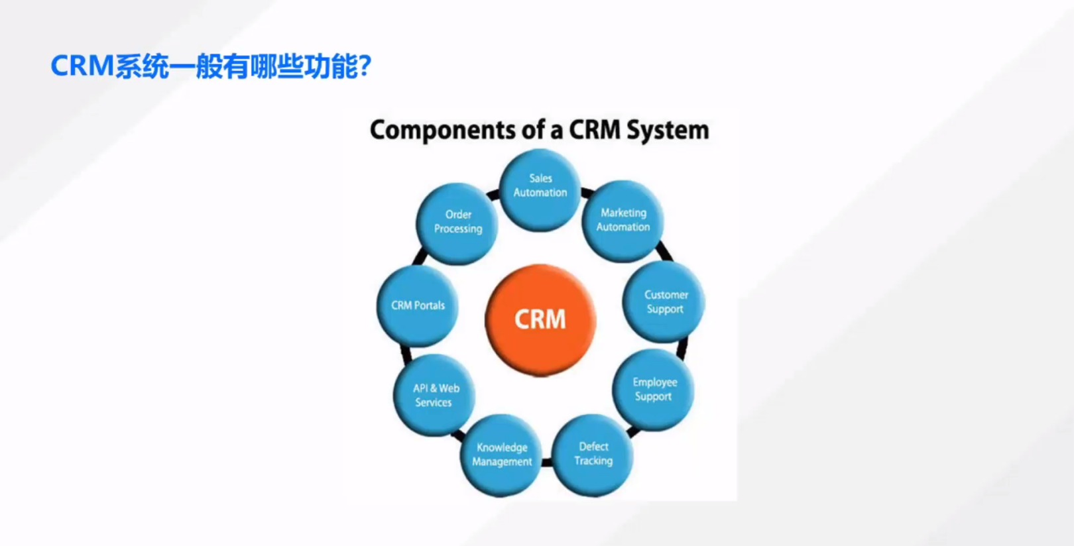
1.项目背景
1.1 CRM介绍
Notes:
客户关系管理系统

Slide 4
1.项目背景
1.2 SCRM介绍
社交化客户管理小程序
侧重于利用微信的社交功能来进行客户关系的建立和维护；侧重于利用微信的支付功能
微信的用户量大，营销渠道完善，支付方式便利；微信小程序的开发成本较低

Slide 5
1.项目背景
1.3 项目介绍
利用腾讯云完成SCRM微信小程序
前端：小程序
后端：云开发（云函数+云数据库/云存储）
https://cloud.tencent.com/edu/learning/live-1587

Slide 6
2.界面展示
video.mp4
由于小程序没有实际上线，因此：
1. 视频中的客户关系为提前添加的，在实际应用中可以通过新增搜索客户的功能或扫描客户对应二维码的方式来添加客户；
2. 视频中的数据与图表为预设的固定值，在实际应用中应通过云函数定时触发器来持续更新数据。

Slide 7
3.需求实现
3.1 前端
主要页面：
登录、首页、关系、数据、我的
查看个人信息、编辑个人信息
查看客户信息、聊天

Slide 8
3.需求实现
3.2 后端
云端数据库：
users：获取到的用户基本信息
userinfo：用户在小程序中完善的信息
records：用户的关系/行为，包括访客(vis)、客户(csr)和消息(msg)
indexData：统计每日的数据
data：统计小程序显示的数据

Slide 9
3.需求实现
3.3 功能
用户可以通过微信授权登录小程序；
用户可以查看/编辑自己的个人资料；
用户可以使用扫一扫功能或分享功能；
用户可以查看消息/客户列表；
用户可以查看客户资料并发起聊天或拨打手机；
用户可以通过聊天进行消息的接受和发送；
用户可以查看小程序的数据和图表分析结果；
用户可以更改名片的模板并分享(计划但未实现)

Slide 10
4.重难点与亮点
4.1 重难点
微信小程序只有Button有open-type属性，因此在分享功能下面隐藏了一个Button，设置open-type=“share”，实现分享功能。
wx.getUserInfo是网络请求，可能会在onLoad之后返回，因此加入callback回调函数。
云数据库聚合(aggregate)API的使用。
消息列表与客户列表的排序问题。

Slide 11
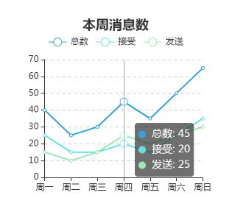
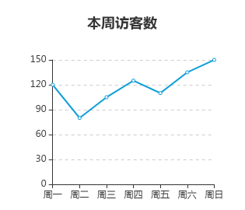
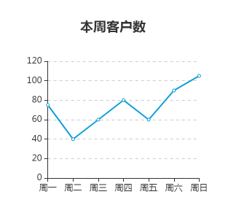
4.重难点与亮点
4.2 亮点
使用Echarts组件将数据可视化

Slide 12
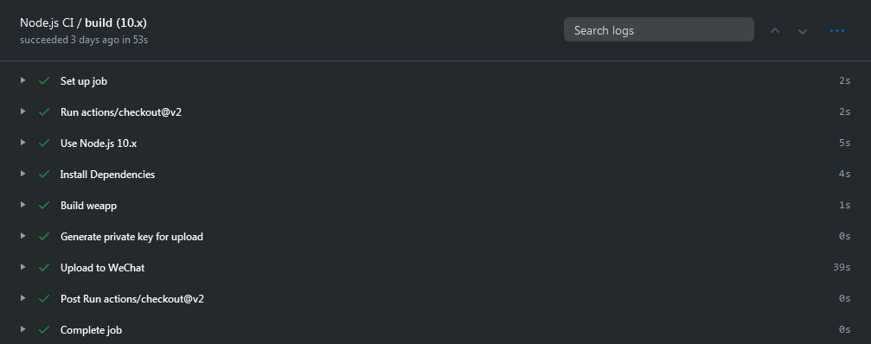
4.重难点与亮点
4.2 亮点
使用Github的Actions配置项目持续集成

Slide 13
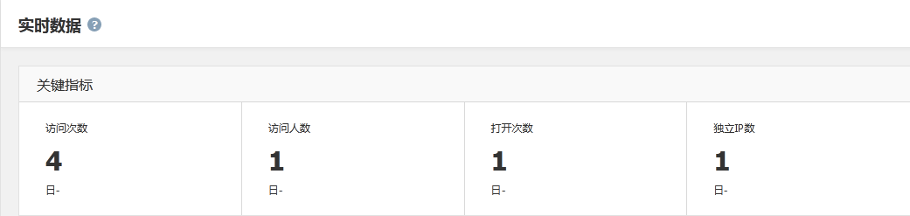
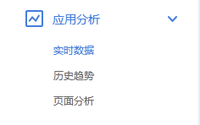
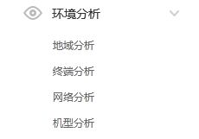
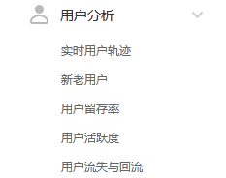
4.重难点与亮点
4.2 亮点
使用MTA进行数据分析 https://mta.qq.com/

Slide 14
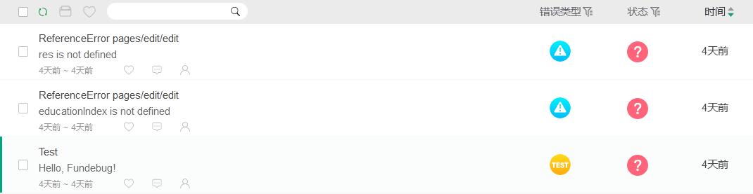
4.重难点与亮点
4.2 亮点
使用Fundebug监控线上警报https://www.fundebug.com/

Slide 15
4.重难点与亮点
4.2 亮点
项目引入Eslint
良好的小程序风格与完善的提示功能
聊天页面自动定位至底部
web-view显示扫描二维码结果

